Slide 2
Луна – спутник Земли
Презентацию подготовила ученица 2 класса
Кадушина Валерия

Slide 3
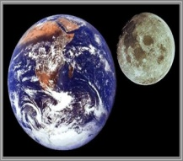
Луна- естественный спутник Земли

Slide 4
Луна — спутник Земли. Это самое близкое к нам космическое тело. Среднее расстояние от Земли до Луны составляет около 400 тысяч километров. Если бы это было возможно, человек смог дойти до Луны за 40 лет. Автомобиль добрался бы за полгода. Ракета достигнет Луны примерно за трое суток полёта.

Slide 5
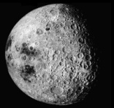
Поверхность Луны

Slide 6
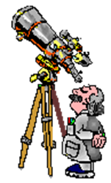
Поверхность Луны каменистая и очень неровная. Горы чередуются с равнинами, покрытыми пылью. На Луне много впадин, которые образовались от ударов метеоритов об ее поверхность. Эти впадины называются кратерами или по другому их называют “лунными морями”.

Slide 7
Первым человеком, который обнаружил что Луна имеет неровную поверхность, был Галилео Галилей

Slide 8
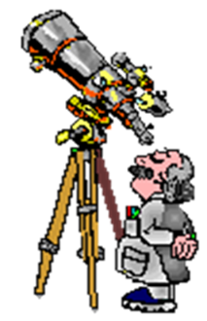
Как все планеты и их спутники, Луна в основном светит отраженным солнечным светом. Обычно бывает видна та часть Луны, которую освещает Солнце.

Slide 9
Лучи Солнца освещают ее только с одной стороны. Только эту освещенную сторону Луны и видно с Земли. По мере того, как Луна движется вокруг Земли, Солнце освещает ее по-разному. В зависимости от того, какая часть Луны освещена, мы видим на небе ее то целиком, то половинкой, то узким серпиком.

Slide 10
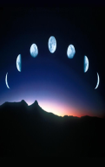
Фазы Луны

Slide 11
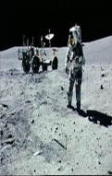
Изучение Луны человеком

Slide 12
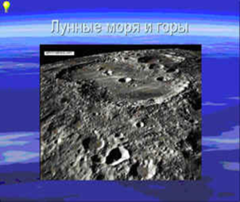
Луна – это единственное небесное тело на котором побывал человек. Поэтому изучена она гораздо лучше чем другие планеты. На Луне нет ни облаков, ни ветра, ни воды, ни воздуха, из-за чего жизнь на Луне невозможна. Есть только черное небо вокруг.
Первые люди, покорившие Луну – американские астронавты Армстронг и Олдрин в 1969году
ПервыеПервые

Slide 13
В результате изучения - учёные доказали, что на Луне нет воздуха, воды, а следовательно нет животных и растений .

Slide 14
Окрашен космос в чёрный цвет, Поскольку атмосферы нет, Ни ночи нет, ни дня. Здесь нет земной голубизны, Здесь виды странны и чудны: И звёзды сразу все видны, И Солнце, и Луна!!!

Slide 15
Спасибо за внимание

